Slide 1


مهارة استخدام المكتبات الرقمية
اعداد الأستاذ:
محمد خبراني
https://www.mkhobrani.com
1445 - 2022

Slide 2

أهداف الدرس:
يوضح الطالب مفهوم المكتبات الرقمية.
يبين الطالب أهداف المكتبات الرقمية.
يكتسب الطالب مهارة البحث في المكتبات الرقمية.
يقدر دور المكتبات الرقمية في خدمة المجتمع.

Slide 3

مقدمة:
لقد فرضت التطورات الهائلة والسريعة في تكنولوجيا المعلومات نمطاً عصرياً جديداً في التعامل مع اختزان المعلومات واسترجاعها وجعلها في خدمة المستفيدين.
وذلك نظراً لتنوع احتياجاتهم ورغبتهم في الحصول على معلومات غزيرة ومتنوعة عبر مختلف الوسائل والقنوات الالكترونية.

Slide 4

مفهوم المكتبات الرقمية:
تعرف المكتبات الرقمية بأنها: " كمية ضخمة من مصادر المعلومات المخزنة الكترونياً، والمنظمة بطريقة معينة بحيث يمكن البحث فيها واسترجاعها عن بعد من خلال الاتصال المباشر أو عبر الشبكات؛ كالأنترنت "

Slide 5


فكِّر :
ما الغاية من وجود المكتبات الرقمية وإتاحة مصادرها للمستفيدين

Slide 6
مميزات المكتبة الرقمية:
تتميز المكتبة الرقمية عن المكتبة التقليدية بعدد من المميزات ومنها:
سهولة الوصول الى المعلومات عن بعد
حداثة المعلومات التي تقدمها
سرعة استرجاع المعلومات
سهولة الاتصال مع المكتبات الأخرى وفي نفس مصادرها
إمكانية التفاعل مع الآخرين من خلال التعليقات والبريد والمناقشات
توفير كم ضخم من البيانات والمعلومات

Slide 7

مبنى المكتبة الرقمية
قد لا يكون لهذه المكتبات مبنى محسوس، وإنما موقع تقني على شبكة الانترنت ومجموعة من الخوادم دون ان يكون هناك الحاجة للحضور اليها.

Slide 8
فهرس المكتبة العام
مجموعة المحتويات الالكترونية
الخدمات التفاعلية
مكونات المكتبة الرقمية
مثل الدعم الفني والاستفسارات
مثل قواعد المعلومات، والكتب، والمجلات الالكترونية

Slide 9
فكِّر :
كيف تتوقع أن تكون طبيعة الخدمات في المكتبات الرقمية

Slide 10
البحث عن المعلومات
الإجابة على الاستفسارات
تدريب المستفيدين
الإحاطة الجارية والبث الانتقائي
خدمة الاستشارات
خدمات المكتبة الرقمية
تقدم المكتبات الرقمية خدماتها الالكترونية بسرعة وكفاءة في مختلف المجالات والموضوعات لجميع فئات المجتمع؛ ومن بين تلك الخدمات التي تقدمها المكتبات الرقمية الخدمات التالية:

Slide 11
أمثلة على المكتبات الرقمية
المكتبة الرقمية السعودية
وتحتوي على 680.000 كتاب رقمي.
https://sdl.edu.sa/
المكتبة الرقمية بجامعة ام القرى
https://uqu.edu.sa/lib
مكتبة الملك عبد العزيز العامة
https://www.kapl.org.sa
المكتبة الرقمية العربية
مكتبة الملك فهد الوطنية
http://www.kadl.sa
http://www.kanl.org.sa
https://www.aruc.org/ar

Slide 12
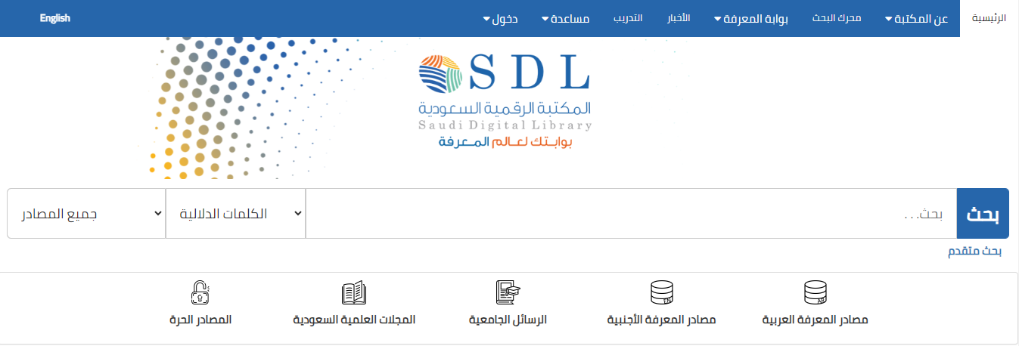
موقع المكتبة الرقمية السعودية

Slide 13

الأسئلة
هل هناك أي سؤال ترغب بطرحه على معلمك أو زملائك بخصوص الدرس ؟

